Slide 1
以 SDR 實現 OTSM 通訊技術
組長:B1042029萬子謙
組員:B1042021陳昱升
組員:B1042051陳軍銓
組員:B1042027陳建霖
組員:B1042039姚辰彥
組員:B1042042卓家葳
指導教授:梁耀仁

Slide 2
目錄
計劃緣由與目的.....................................3
教授提問...........................................4
基礎概念.........................................5-6
系統方塊圖.........................................7
傳送端.............................................8
通道設定...........................................9
接收端.........................................10-13
結果圖............................................14
挑戰與解法........................................15
結論與貢獻........................................16
工作分配..........................................17
成果影片..........................................18
參考文獻..........................................19
2

Slide 3
計劃緣由與目的
隨著通信技術不斷的進步，從有線到無線通信，為了能夠節省有限的頻寬資源、提供高質量通信服務並能抵抗頻率選擇性衰減通道，運用軟體定義無線(Software Defined Radio, SDR)實現正交時序複用調製(Orthogonal Time Sequency Multiplexing Modulation, OTSM)技術。
3

Slide 4
教授提問
僅單人報告
建議過寬的(近代通訊技術)主題稍加微調至明確的名字
未把SDR與OFDM及OTSM的關係說明清楚
貢獻未說明清楚
建議在成果上能以硬體輸入做評估
OTSM程式碼在網路上可找到
4

Slide 5
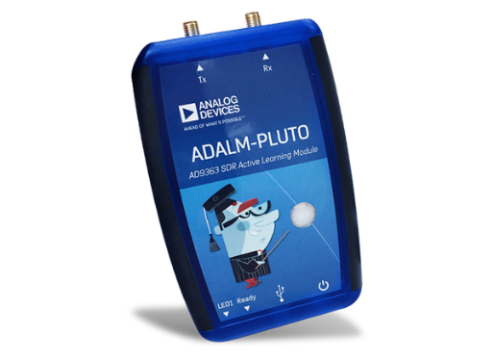

基礎概念
SDR(Software Defined Radio，軟體定義無線電)，是一種實現無線通訊的新概念和體制。在硬體中可以通過組件實現，也可以通過軟體手段實施
MATLAB（Matrix Laboratory，矩陣實驗室）主要用於數值運算，適合不同領域的應用，例如控制系統設計與分析、影像處理、深度學習、訊號處理與通訊等。
OTSM （Orthogonal Time-Sequency Multiplexing，正交時序複用調製）這是一種新型的單載波調變方案將資訊符號多路復用在延時-序列域中，其中序列度定義為單位時間間隔內的零交叉次數。
Pluto SDR[1]
Matlab[2]
5

Slide 6
基礎概念
QAM（Quadrature Amplitude Modulation）是一種數位調變技術，常用於數位通訊系統中，特別是在有限頻寬的載波上進行資料傳輸。 QAM透過同時變化正弦波的振幅和相位來傳輸數位訊號。
QAM調變[3]
6

Slide 7



系統方塊圖
Pilot
OTSM modulation
Parallel to Serial
Preamble
CP
D/A Converter
Input
Transmitted
Symbols
Signal
Detector
EQ
OTSM
Demodulator
(WHT)
Serial to Parallel
Chanel Estimation(CFO)
Sync
A/D Converter
Output
Received
Symbols
Signal
7

Slide 8
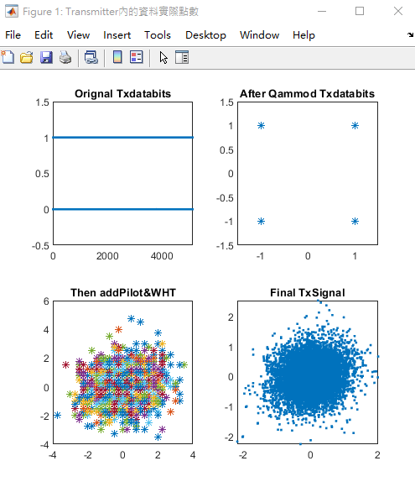
傳送端
傳送端做圖[4]
8

Slide 9
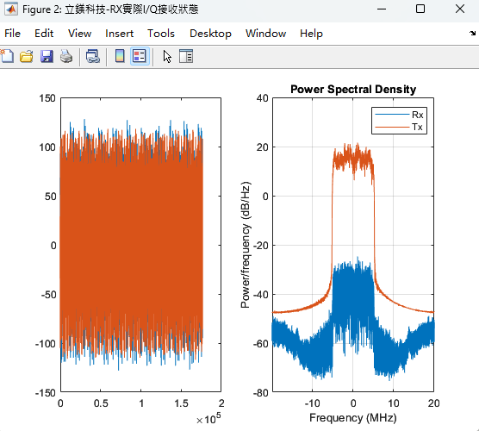
通道設定
RX_LO_FREQ: 接收端-接收頻率 (325MHZ-3.8GHZ；根據使用天線而有所不同) RX_SAMPLING_FREQ: 接收端-取樣頻率 (65.1KSPS~61.44MSPS) RX_RF_BANDWIDTH: 接收端-訊號頻寬 (200KHZ~20MHZ) RX1_GAIN_MODE: Manual (建議使用以利觀察信號變動) RX1_GAIN: 接收端增益 1~50 (最大值≤74dBm) TX_LO_FREQ: 傳送端-傳送頻率 (325MHZ-3.8GHZ；根據使用天線而有所不同) TX_SAMPLING_FREQ:傳送端-取樣頻率 (65.1KSPS~61.44MSPS) TX_RF_BANDWIDTH:傳送端-訊號頻寬 (200KHZ~20MHZ)
Rx實際I/Q接收狀態[5]
9

Slide 10
接收端
主要工作: 將接收到資料起始位置抓出來，並解調出原始的資料。
接收資料
同步
通道估測
解調變
EQ &
偵測器
10

Slide 11
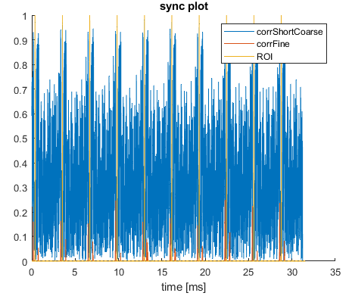
接收端
同步:
粗調製
細調製
接收訊號同步後的自相關對時間的圖[6]
11

Slide 12
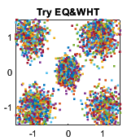
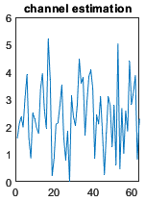
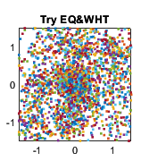
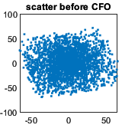
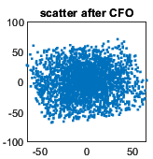
接收端
成功:
通道估測:
}
1.先算出通道估測
成功時的測試EQ[10]
3.測試是否成功
失敗:
通道估測訊號功率的值[7]
2.做CFO校正
做CFO校正前的星座圖[8]
做CFO校正後的星座圖[9]
失敗時的測試EQ[11]
12

Slide 13
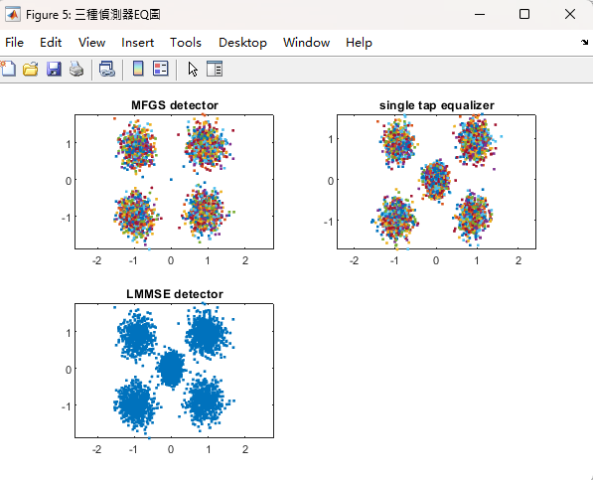
接收端
解調變:
EQ & 偵測器:
 | Delay-time samples |  | Delay-sequency samples
 | Pilot samples
 | ZP samples
1.切割成矩正
…
2.WHT反轉換
N-point
WHT
查看三個偵測器的EQ是否正確
三種偵測器的EQ[12]
13

Slide 14
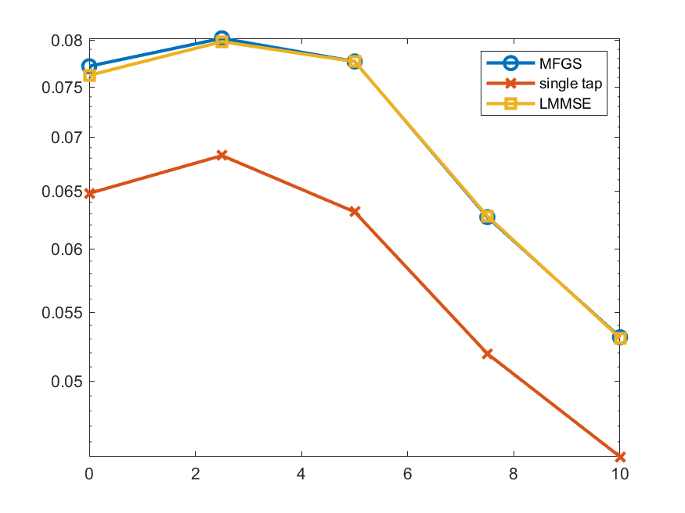
結果圖
三種偵測器的錯誤率[13]
14

Slide 15
挑戰與解法
訊號接收後無法同步資料 → 更改 Sync bits 的調變方式，修改同步程式。
論文中的CFO公式變數名稱與資料擺法不同 → 根據論文改變資料排法，並多看論文內容
發現不同的論文，Pilot有不同的擺法 → 找出擺放規律，找出可以執行的擺法。
Pluto無法改變功率放大器的增益→ 位元錯誤率的橫軸改用模擬次數。
通道估測值抓不到 → 更改sync程式+改變Pilot擺法。
15

Slide 16
結論與貢獻
參考學長與網路上的MATLAB程式(僅有OFDM收發機&OTSM數學模型)，自行消化理解後，改變OFDM改成OTSM系統並修改Pluto相關硬體設定。
嘗試將Pluto實現一台傳送一台接收(未完成)。
使用MATLAB生成比較圖形，可以更直觀的表示不同情況下的數據變化。比如，可以繪製不同接收演算法的錯誤率比較圖。
16

Slide 17
工作分配
萬子謙：嘗試拆開Tx及Rx的MATLAB code、幫忙CFO校正、海報製作
陳昱升：驅動安裝、OTSM程式替換、傳送資料加Pilot、Sync、通道設定、同步接收資料、通道估測(CFO校正)、OTSM數據整理、畫圖、版本控制
陳軍銓：協助OTSM程式替換OFDM
陳建霖：資料收集、協助通道估測(CFO校正)
姚辰彥：製作PPT、協助比較偵測器的錯誤率、協助通道設定
卓家葳：協助拆開Tx及Rx的MATLAB code、處理Github問題、協助同步接收資料
17

Slide 18
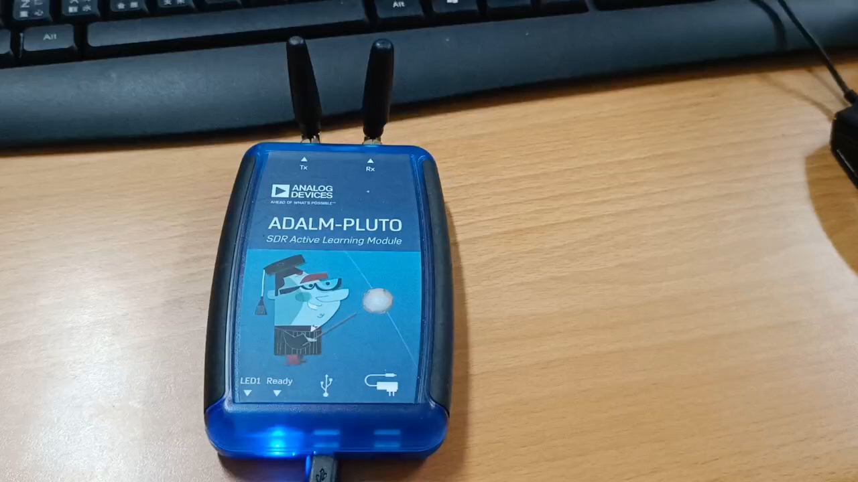
成果影片

Slide 19
參考文獻
[1]軟體無線電wiki：https://zh.wikipedia.org/zh-tw/%E8%BD%AF%E4%BB%B6%E6%97%A0%E7%BA%BF%E7%94%B5
[2]Pluto :https://www.mouser.tw/images/marketingid/2017/img/175161332_Analog_Devices_ADALM-PLUTOActiveLearningModule.png?v=072922.0344
[3] Matlab簡介：https://zh.wikipedia.org/zh-tw/MATLAB
[4]QAM:https://upload.wikimedia.org/wikipedia/commons/9/90/QAM16_Demonstration.gif
19

Slide 20
Thank you!
20

